Slide 1
Сказки гуляют по свету
Автор : Малкова Алина Альфертовна,
воспитатель
МБДОУ детский сад компенсирующего вида№302
Верх –Исетского района г. Екатеринбурга
2014

Slide 2
Введение
Дошкольный возраст – наиболее целесообразный период для эстетического и художественного развития, так как именно в этом возрасте дети обладают большим потенциалом фантазии, поэтому мы, педагоги, заинтересованы в расширении этого потенциала, формировании и совершенствовании уникальных детских способностей.
Так, ФГОС предлагает нам некоторые компоненты художественно- эстетического развития:
Восприятие музыки, художественной литературы, фольклора;
Стимулирование сопереживания персонажам художественных произведений;
Реализацию самостоятельной творческой деятельности детей (изобразительной, конструктивно – модельной, музыкальной, и др.).

Slide 3
Актуальность
Г.И. Песталоцци сформулировал общее правило, которое все чаще и чаще не соблюдается родителями: знание не должно опережать нравственного развития ребенка. Для ребенка дошкольного возраста важнее всего развитие внутренней жизни, питание его эмоциональной сферы чувств.
Красной нитью в задачах, поставленных перед педагогами на 2014 год, был лозунг: «Шаг навстречу к книге!» или «Как приобщить дошкольника к художественной литературе». Обозначив проблему, воспитатели и специалисты дошкольного учреждения в своей работе наметили проектную деятельность - долгосрочный проект «Сказки гуляют по свету».
Погрузившись в проект, мы определили проблему приобщения детей к художественной литературе: родители мало читают детям художественные произведения, а если и читают, то не обсуждают прочитанное с ребенком произведение, большое количество семей не имеют достаточно детской литературы дома.
Из всего вышеперечисленного, делаем вывод что тема, выбранного нами, проекта как никогда актуальна.

Slide 4
«Чтение –вот лучшее учение» А.С.Пушкин.
Работая над проектом, мы предположили, что сказки будут являться мощным средством формирования личности ребенка. Сказка – наиболее понятный и любимый детьми жанр, часть национальной культуры и, знакомясь со сказкой, ребенок получает доступ к культурным ценностям прошлых поколений.
Русские народные сказки несут в себе, то тепло, которого так не хватает сейчас детям, а мелодия их языка пробуждает глубинные чувства, рождает эмоционально-душевный отклик.
Сказки не только развлекают, радуют детей, но и
уму-разуму учат, закладывают нравственные основы личности.

Slide 5
Цели и задачи:
Цель: создать условия для духовно – нравственного развития ребенка.
Задачи:
Помогать усвоению детьми духовно - нравственных категорий (добро-зло, послушание-непослушание, бескорыстие-жадность) и правил доброй, совестливой жизни.
Содействовать развитию познавательной сферы детей, гармонизации их психо речевого развития. Содействовать развитию речи детей, обогащению словаря, развитию образного строя и навыков связной речи.
Развивать способность детей отличать хорошее от плохого в сказке и в жизни, умение делать нравственный выбор.
Воспитывать послушание на основе любви и уважения к родителям
и близким людям, терпение, милосердие, умение уступать,
помогать друг другу и с благодарностью принимать помощь.
Воспитывать трудолюбие, привычку заниматься делом, работать старательно и аккуратно, доводить начатое до конца,
с уважением относиться к результатам чужого труда.

Slide 6
Предполагаемый результат:
усвоение ребенком добродетели, направленность и открытость его к добру.
позитивное отношение ребенка к окружающему миру, другим людям и самому себе,
потребность и готовность проявлять совместное сострадание и радость,
деятельностное отношение к труду,
ответственность за свои дела и поступки.

Slide 7
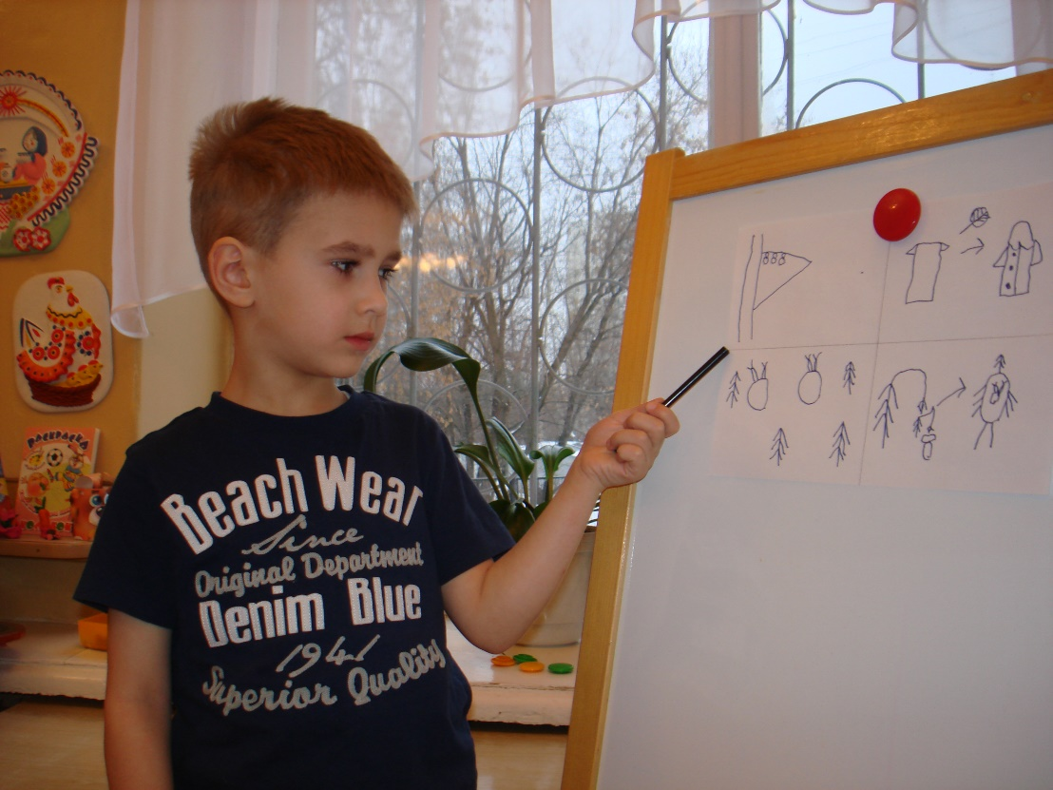
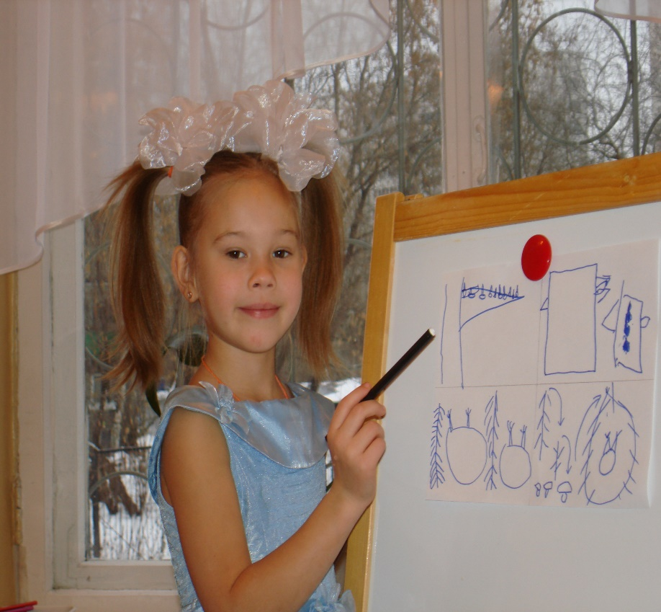
Наиболее интересным и доступным для детей стал прием пиктографии, который мы используем для развития ребенка, по следующим направлениям: художественно – эстетическое, социально – коммуникативное, познавательное, речевое, физическое.

Slide 8
План воспитательно-образовательного процесса в непосредственно образовательной деятельности.
Сказка | Образовательная область | Тема
«Колосок» 10.2013. «Сивка –Бурка» 11.2013. «Кукушка» 12.2013. | художественно – эстетическое, социально – коммуникативное, познавательное, речевое, физическое. | *Трудолюбие, *Лень, *Непраздное проведение времени. *Послушание – непослушание, *Дружба, *Милосердие, *Смелость. *Уважение, *Послушание, *Уважительное отношение к родителям.

Slide 9
Сказка | Образовательная область | Тема
«Снегурушка и лиса» 01.2014. «Печечка – кормилица» 02.2014. «Собака и волк» 03.2014. «Хвосты» 04.2014. «Хаврошечка» 05.2014. | художественно – эстетическое, социально – коммуникативное, познавательное, речевое, физическое. | послушание, Добро. Уважение к старшим, Зависть – бескорыстие. Дружба, Взаимопомощь. Жадность. Трудолюбие, Терпение.

Slide 10
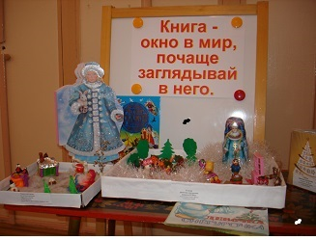
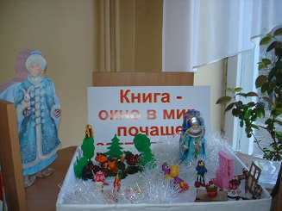
От слов к делу.
Работа кипит: материал пополняется.

Slide 11
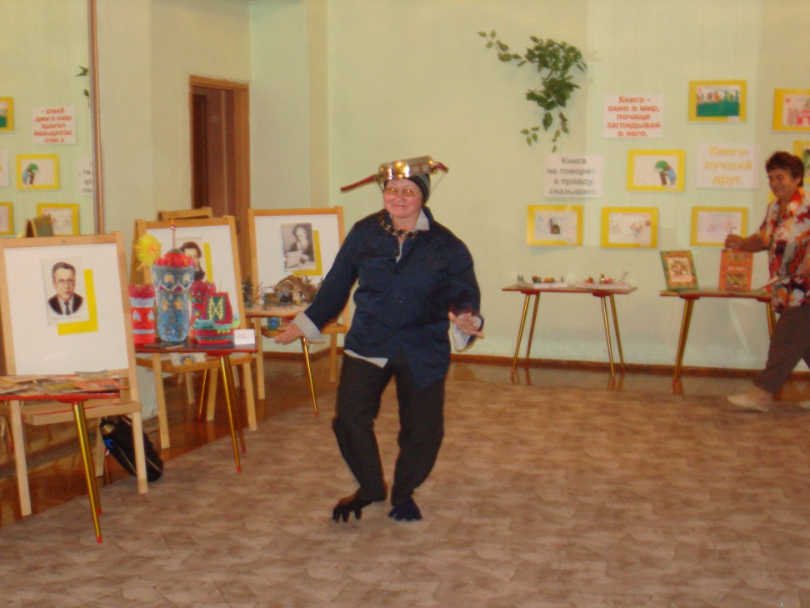
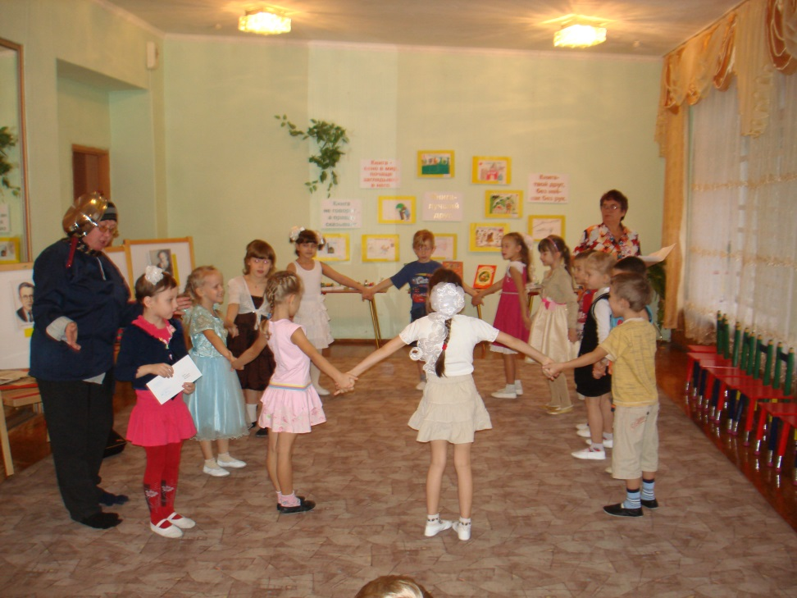

Slide 12
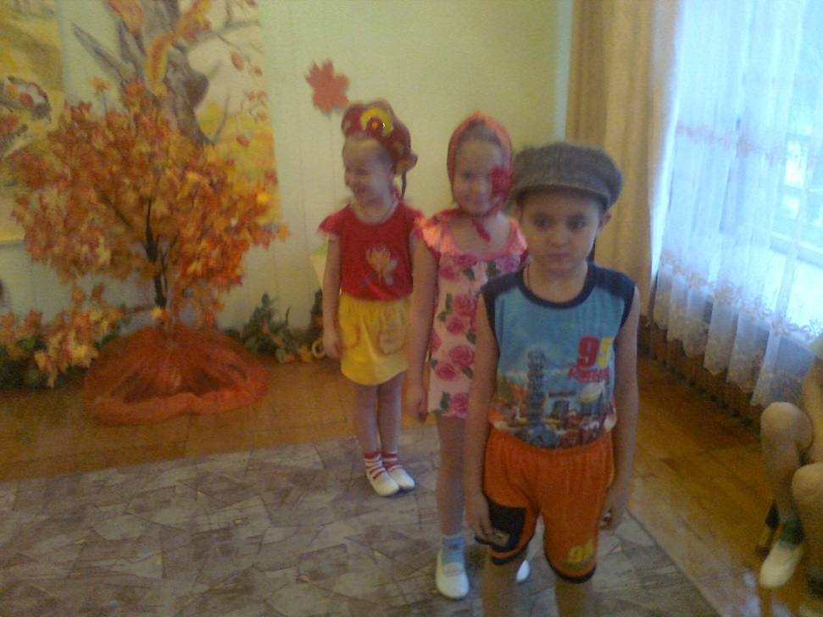
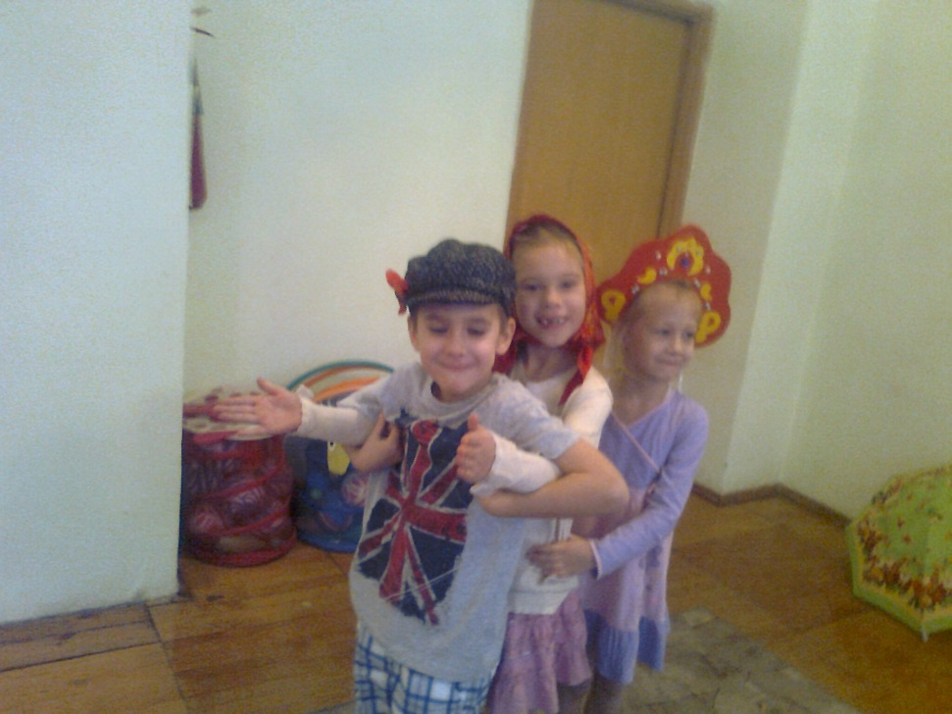
Здесь представлены различные виды детской деятельности в разных образовательных областях.

Slide 13
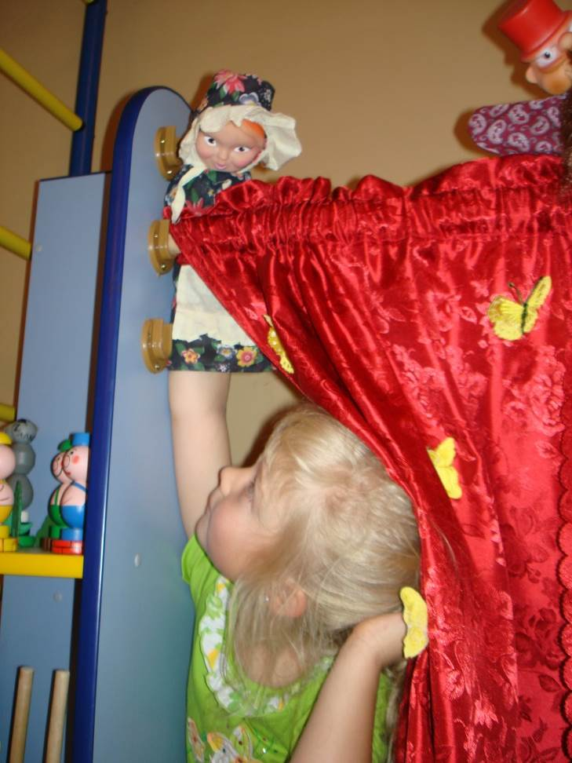
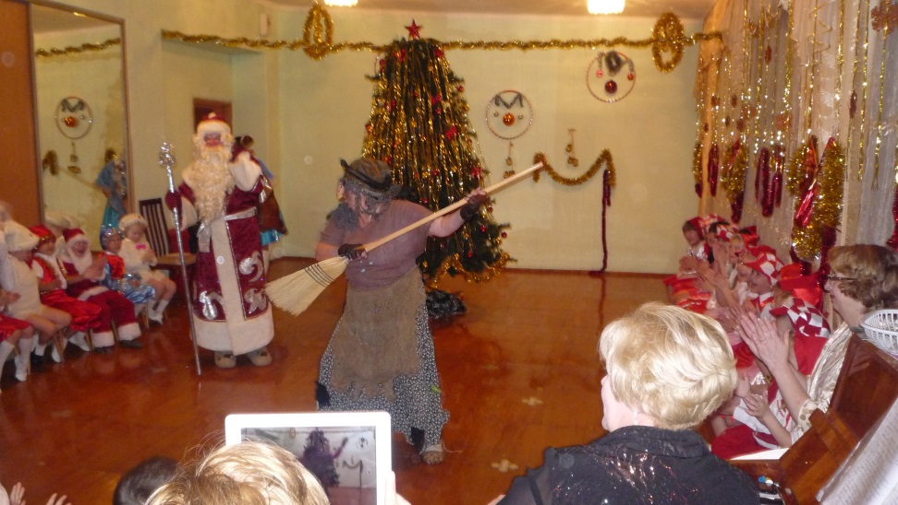
Театрализация

Slide 14
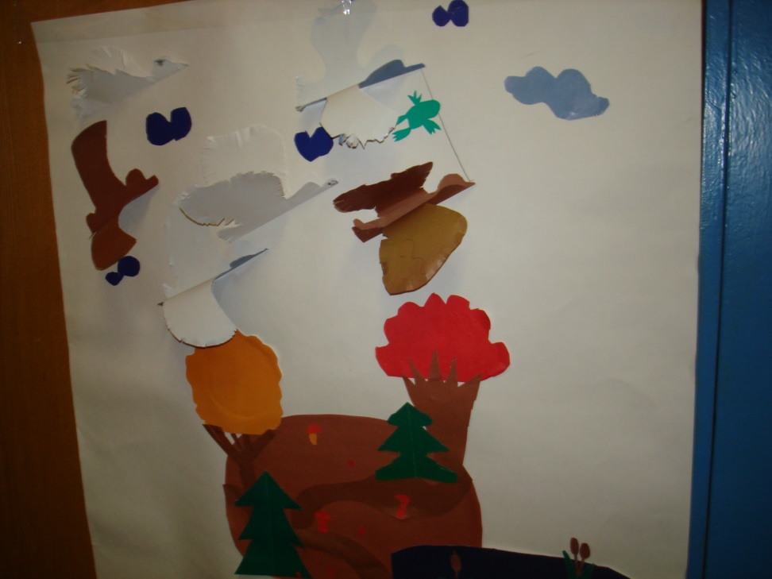
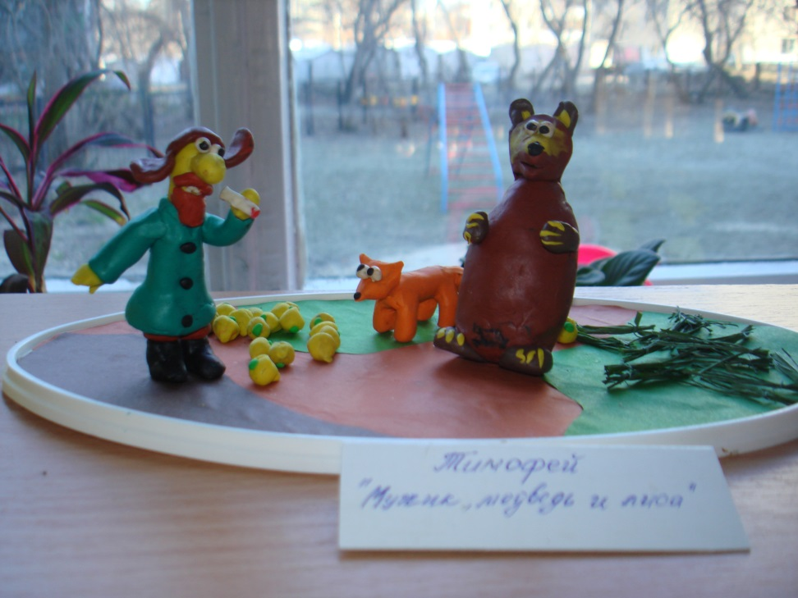
Продуктивная деятельность.

Slide 15
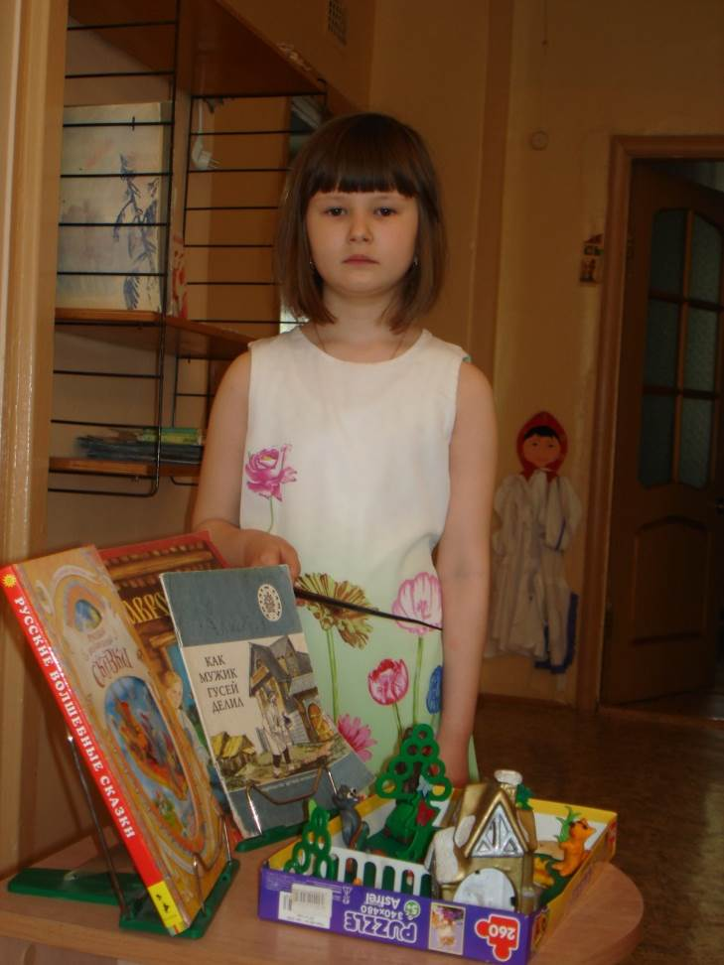
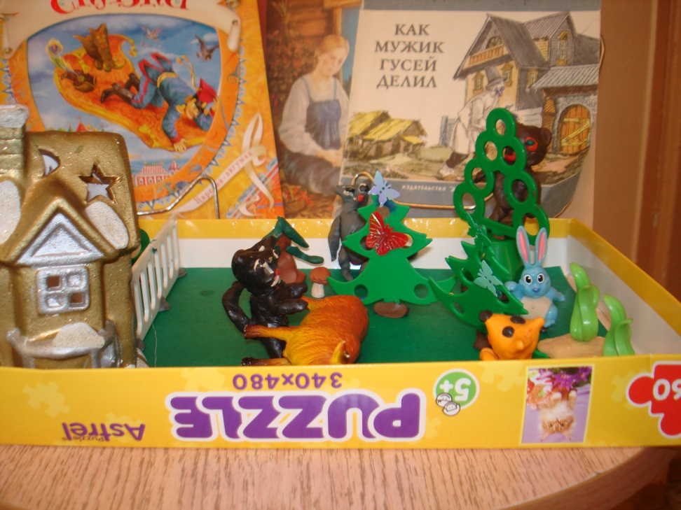
презентация проекта.

Slide 16
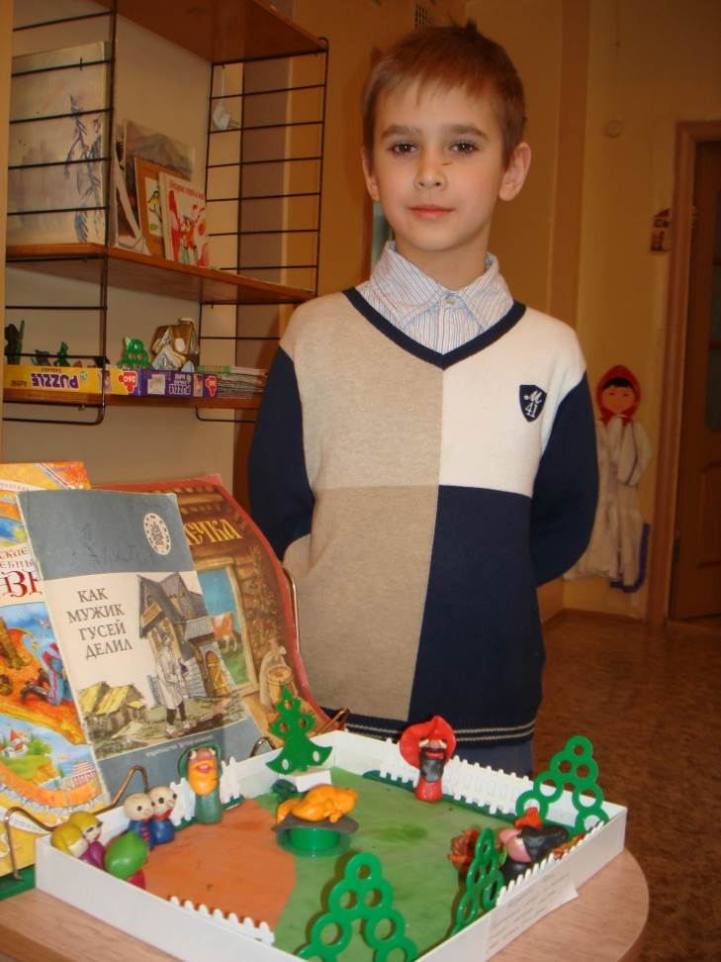
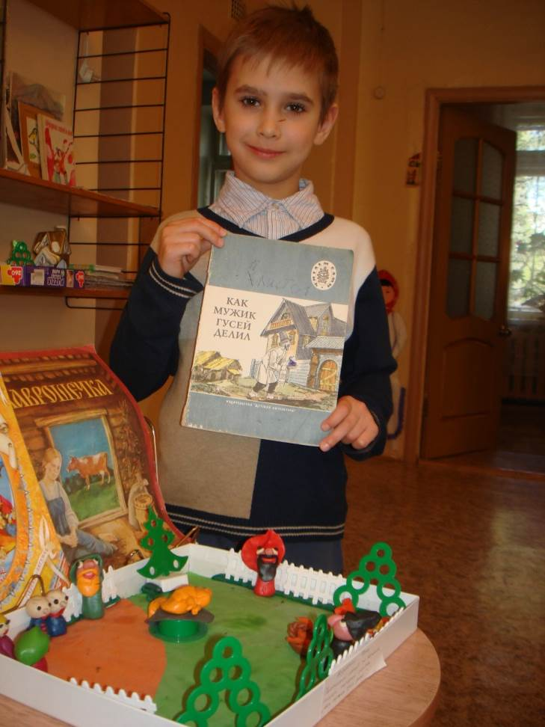

Slide 17
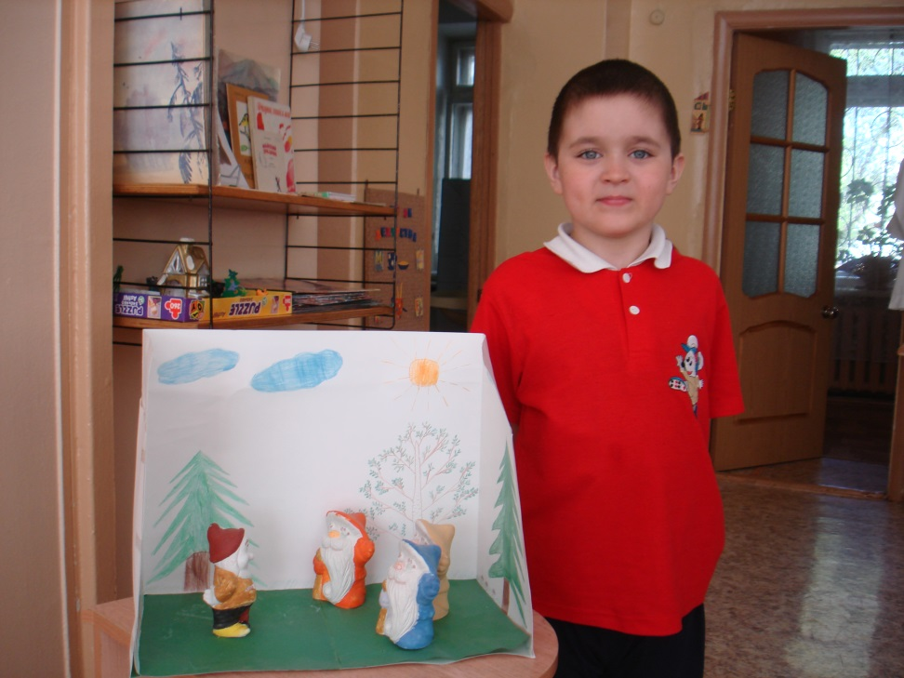
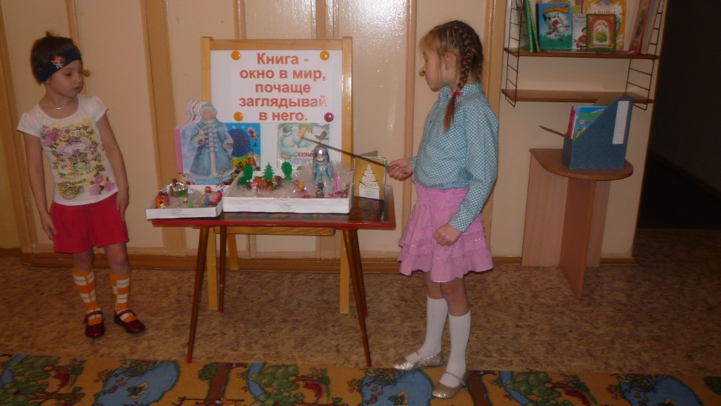

Slide 18
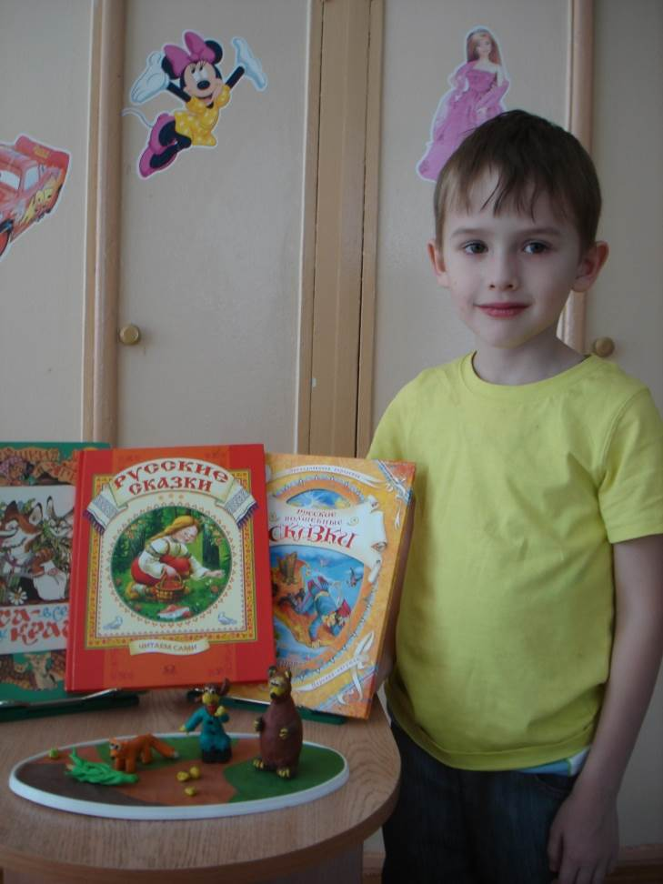
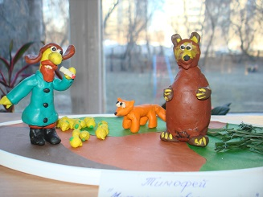

Slide 19
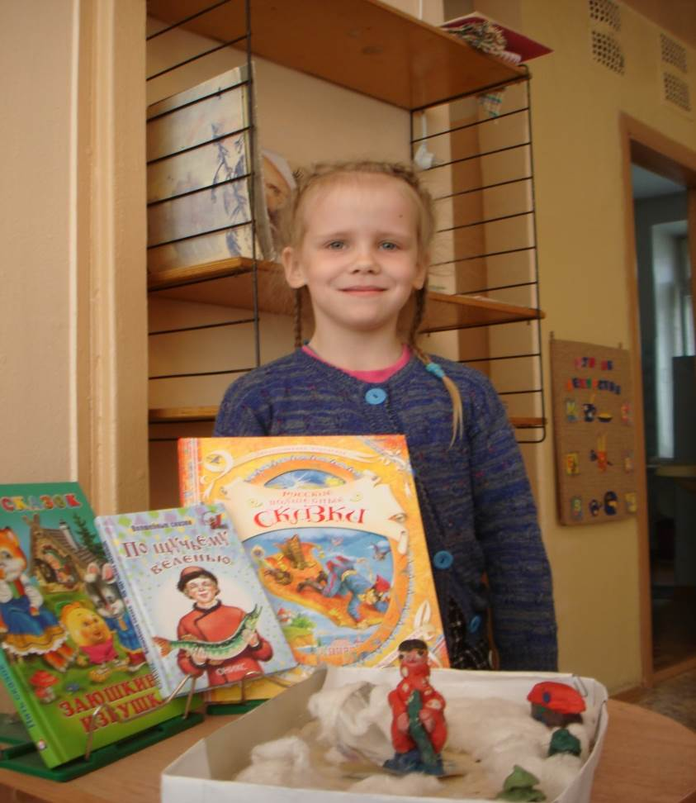
Как хочется иногда сказать: «По щучьему веленью…»
Кто не завидовал Емелюшке:
И тут –то ему повезло, и ведра домой сами пошли,
И передвигается он не слезая с печи…
А с чего все началось?
С доброго поступка!
А вы способны, будучи голодным, отпустить
И пожалеть животное?
И опять добро вознаграждается!

Slide 20
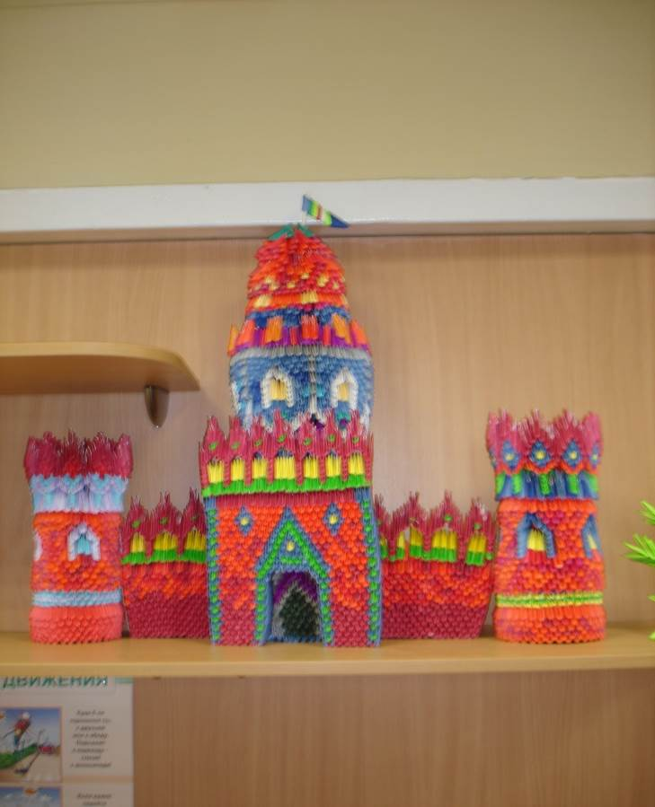
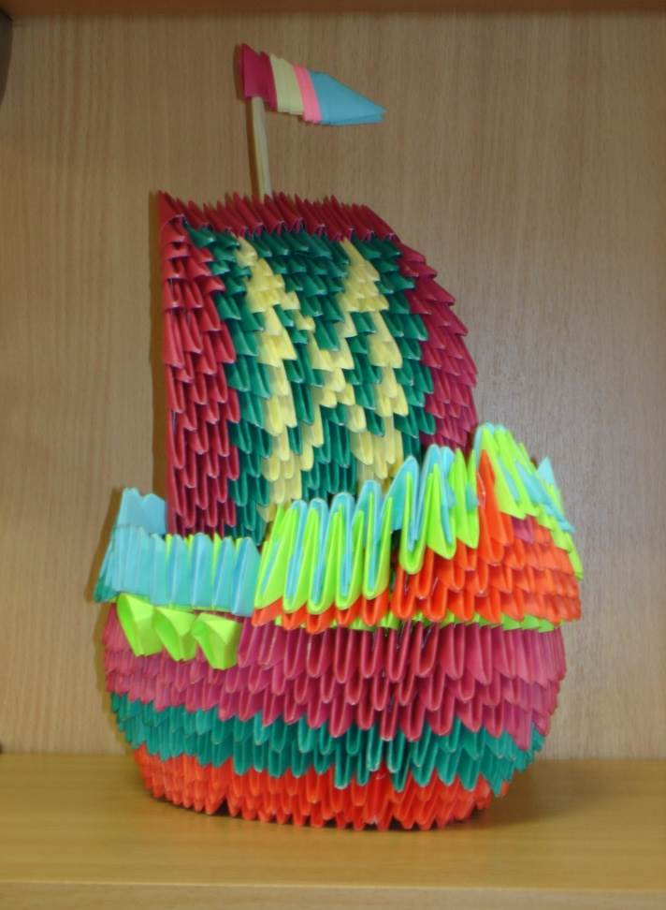
А так выглядит, по мнению автора остров славного Гвидона Салтанавича на острове Буяне.

Slide 21
В работе с родителями мы использовали много разных форм, которые приближают семью к саду, помогают определить оптимальные пути воздействия в воспитательном влиянии на ребенка:
- проведение (групповых, индивидуальных) собраний;
- педагогические беседы с родителями;
- круглый стол с родителями;
- совместные досуги;
- диспуты;
- открытые занятия с детьми в ДОУ;
- организация «уголков для родителей»;
- оформление витрин (фотомонтажей);
- Дни открытых дверей и т.д.
В результате совместной детско – родительской деятельности были изготовлены атрибуты для драматизации сказки; макеты к наиболее понравившимся сказкам; совместно сочиненная сказка, в которых использовались заданные качества героев.

Slide 22
В процессе работы педагоги разработали и внедрили:
банк малых фольклорных форм по сказкам;
картотеки: литературных загадок по сказкам, кроссвордов, ребусов, присказок, сказочных зачинов, концовок, игр;
театры: пальчиковые, настольные, мягкой игрушки, фланелеграф;
альбомы иллюстраций известных художников, фотоальбомы;
выставки детских работ и их родителей по сказкам;
презентация русских народных сказок.

Slide 23
заключение
Педагогическая диагностика показала, что вырос у детей интерес к литературе, музыке и народному искусству: уровень развития выше среднего достиг у 86% дошкольников (первоначально 42%), а низкий -14% (первоначально – 57,5%).
Наблюдая за взаимоотношениями детей, педагоги обратили внимание на то, что дети все чаще стали сотрудничать друг с другом, понимать друг друга и достойно выходить из конфликтных ситуаций.
На протяжении всей деятельности мы стремились к тому, чтобы общение и встречи детей друг с другом были радостными и желанными. В результате проявление агрессии, враждебности, обида, мстительность, стремление силой утвердить своё «я» ушли на нет. Дети с удовольствием стали собираться в Центре книги, в театрализованном уголке, больше читать дома с родителями.
Таким образом, педагогическая деятельность принесла желаемые результаты.

Slide 24
Спасибо за внимание!

